Slide 1
Sistema ERP para Pymes
integrar y automatizar los principales procesos y datos

Slide 2
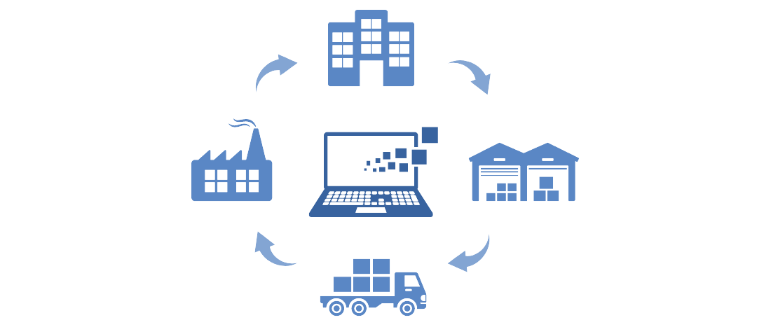
Principales beneficios de un ERP
Procesos de gestión. ...
Toma de decisiones. ...
Seguridad de datos. ...
Modularidad y Escalabilidad. ...
Adaptación a las necesidades reales. ...
Mayor control y trazabilidad. ...
Automatización de tareas.

Slide 3
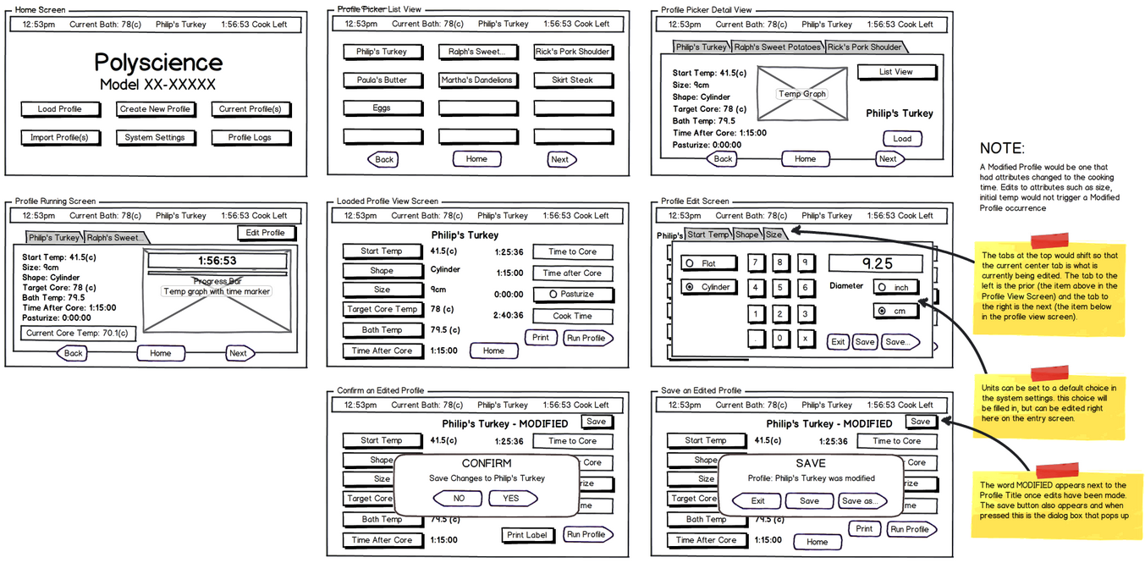

Slide 4
Entre estos procesos están:
Gestión de Stocks.
Control y gestión comercial y de ventas.
Gestión financiera .
Integración con emisión de impuestos.
Gestión de ventas.
Informes.

Slide 5
Ventas
Compras
Finanzas
Inventario
Gestión de RRHH
Atención al cliente

